Slide 1


المملكـة العـربية السعـودية |  |  |  |  |  | المادة: رياضيات
وزارة التعليم |  |  |  |  |  | الصف : الخامس الابتدائي
إدارة تعليم …… |  |  |  |  |  | الزمن: ساعتان
مدرسة …… |  |  |  |  |  | عدد الأوراق : ٣
الاختبار النهائي للفصل الدراسي الثاني للصف الخامس الابتدائي (الدور الأول) لعام ……… هـ
الاسم | .............................………… |  | الصف ٥ / .…... |  | الدرجة المستحقة
 |  |  |  |  |  |  | ٤٠
١٥
السؤال الأول: اختر الإجابة الصحيحة لكل مما يلي بتظليل الحرف الدال عليها:
١ | إذا كانت س=٣ فماقيمة العبارة س+٧
 | أ | ٤ | ب | ١٠ | ج | ٢١ | د | ٧٠
٢ | العبارة الجبرية (أقل من ٢٢ بمقدار ص ) تكتب
 | أ | ٢٢- ص | ب | ص-٢٢ | ج | ب +٢٢ | د | ٢٢ص
٣ | إذا كانت ج= ٣ فإن ٢ج تساوي
 | أ | ٦ | ب | ٤ | ج | ٥ | د | ٧
٤ | القاسم المشترك الأكبر للعديدين ٦ و ١٢ هو
 | أ | ٦ | ب | ٢٠ | ج | ٣٠ | د | ١٢
٥ | ماقيمة العبارة التالية (١٣-٣ ) ٤x
 | أ | ١ | ب | ٤٠ | ج | ١٧ | د | ٢٥
٦ | المنوال لمجموعة بيانات (٣ ،٤ ،١١ ،٣ ، ٥ ، ٣)
 | أ | ٣ | ب | ٤ | ج | ٥ | د | ١١
٧ | المتوسط الحسابي لمجموعة البيانات ( ٦ ، ١٠ ،١٠ ، ٩ ، ١٠)
 | أ | ٩ | ب | ١٠ | ج | ٥ | د | ٧
٨ | حدد العدد الأولي من الأعداد التالية
 | أ | ١٢ | ب | ١٧ | ج | ٢٤ | د | ١٨
٩ | المضاعفات الثلاثة الأولى للعدد ٧
 | أ | ٥ ،١٠، ١٥ | ب | ٧ ، ١٤ ، ٢١ | ج | ٤ ، ٨ ، ١٢ | د | ٧ ، ٨ ، ٩
١٠ | أكمل النمط ١ ، ٨ ، ١٥ ، ٢٢ ، ٢٩ ، ……
 | أ | ١٤ | ب | ٣٦ | ج | ٣٥ | د | ١٠٠
١١ | إذا ألقي مكعب أرقام (١ -٦ ) فما احتمال ظهور عدد اكبر من ٨
 | أ | قوي | ب | ضعيف | ج | مستحيل | د | متساوي
يتبع

Slide 2
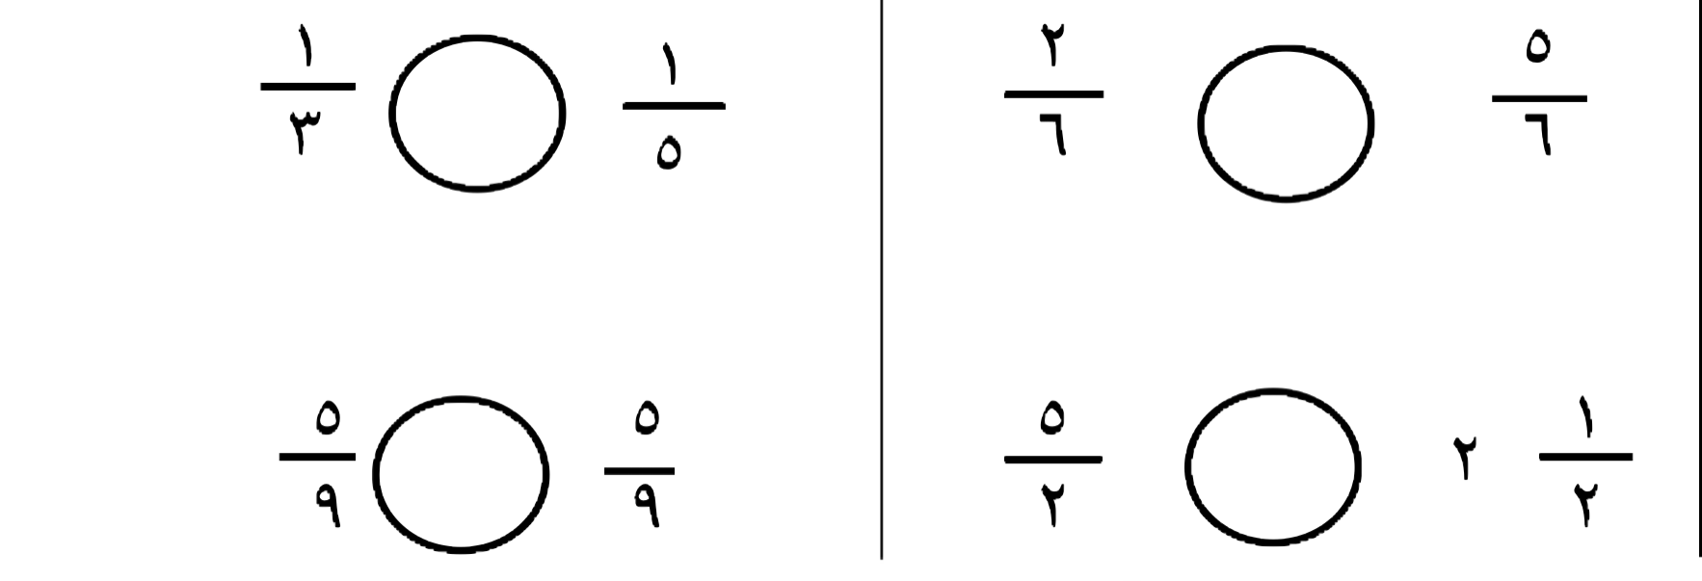
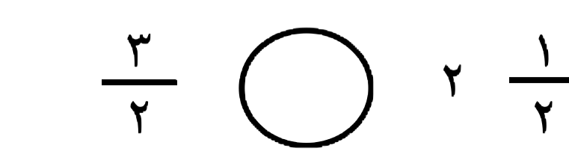
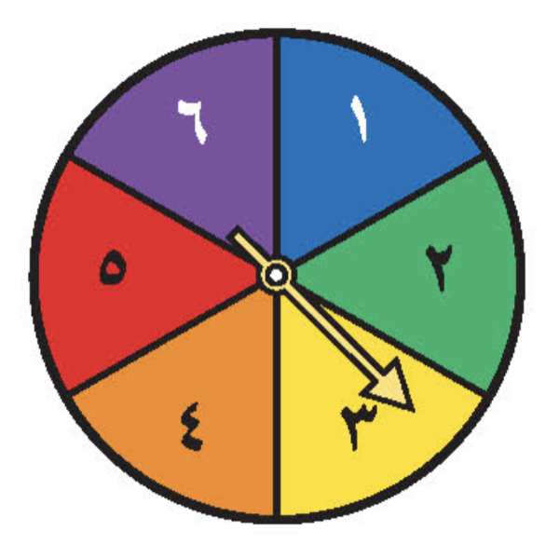
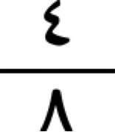
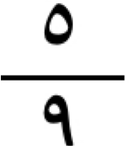
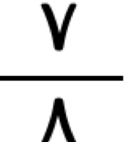
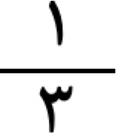
تابع السؤال الاول: اختر الإجابة الصحيحة لكل مما يلي بتظليل الحرف الدال عليها:
١٢ | الكسر المكافئ للكسر
 | أ |  | ب |  | ج |  | د
١٣ | الوسيط لمجموعة البيانات (٣ ، ٥ ، ١١ ،٤ ، ٢ ،٧ ،١)
 | أ | ٥ | ب | ٤ | ج | ٢ | د | ١
١٤ | قرب الكسر إلى صفر أو نصف أو ١؟
 | أ | صفر | ب | ١ | ج | نصف | د | ربع
١٥ | حل المعادلة ٩-ب = ٢ هو
 | أ | ب=٢ | ب | ب=٧ | ج | ب =٤ | د | ب=٣
٢
٤
١
٦
١٠
السؤال الثاني :
أ | ضع علامة ( ✓ ) أمام العبارة الصحيحة وعلامة (✗ ) أمام العبارة الخاطئة:
ب | قارن باستعمال: > ، < ، = فيما يلي :
١ | الكسر الاعتيادي هو الكسر الذي بسطه أصغر من مقامه.
٢ | عدد النواتج عند رمي قطعة نقدية مرتين هو ٧
٣ | حل المعادلة ص+٨ = ١٣ هو ص = ٥
٤ | المضاعف المشترك الأصغر للعددين ٢ و ٣ هو ٦
٥ | الرسم الشجري مخطط لإيجاد النواتج الممكنة.
٦ | الكسر مكتوب بأبسط صورة.
٥
٩
السؤال الثالث :
أ | إذا تم تدوير مؤشر القرص المجاور مرة واحدة، أوجد احتمال كل حدث مما يأتي وأكتبه على صورة كسر في أبسط صورة: ح (٤) = …………………………… ح (٩)= …………………………… ح (عدد فردي) = …………………………… ح (أقل من ٧)= ……………………………
٨
يتبع

Slide 3
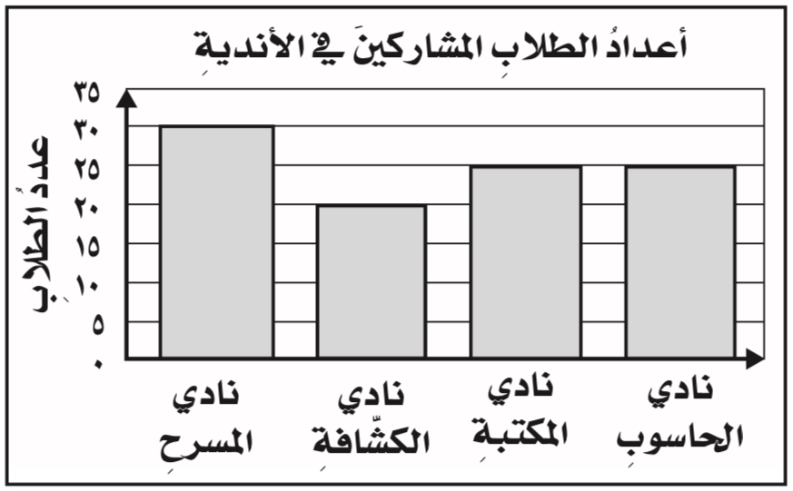
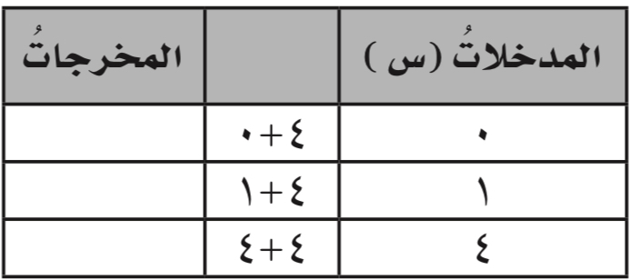
السؤال الثالث :
ب | من خلال التمثيل المجاور الذي يمثل عدد الطلاب المشاركين في الأندية أجب عما يلي: ١- ما النشاط الأكثر إختيار بين الطلبة؟……………………… ٢- مالفرق بين نادي المسرح ونادي الكشافة؟ …………………………………………………….… ٣- ما مجموع الطلاب المشاركين في جميع الاندية؟ ……………………………………………………. ٤- كم عدد الطلاب المشاركين في نادي الحاسوب؟ …………………………………………………….…
ج | يلعب ١٠ طلاب كرة السلة ، ويلعب ٨ طلاب من طلاب الصف نفسه كرة القدم . ويلعب ٣ منهم اللعبتين معاً كم طالبا يلعب السلة فقط؟ …………………………………………………….……………………………………………………….… …………………………………………………….……………………………………………………….… …………………………………………………….……………………………………………………….…
٧
السؤال الرابع :
أ | أكمل جدول الدالة التالي؟ لدى الجوهرة ٤ ريالات زيادة على عدد الريالات لدى أختها
ب | قسم معلم الفنية ٣ كيلو صلصال على ٤ طلاب فما نصيب كل منهم؟ …………………………………………………….……………………………………………………….… …………………………………………………….……………………………………………………….…
ج | حلل العددين التاليين إلى عواملهما الأولية:
١٨
٢٤
تمت الأسئلة مع تمنياتي لكم بالتوفيق

